Slide 1
PESQUISA E ORDENAÇÃO
Algoritmos de ordenação em Assembly,
comparados na prática
8 algoritmos em NASM · biblioteca Python via ctypes · interface web de comparação
Trabalho de Estrutura de Dados / Algoritmos

Slide 2
OBJETIVO DO PROJETO
Da rotina em Assembly à comparação na web
Bubble, Insertion, Shell, Selection, Quick, Merge, Radix e Heap Sort implementados em NASM (Assembly x86-64).
Cada rotina é compilada em libsort.so e exposta ao Python via ctypes, através de uma API pura em core.py.
core.py não faz I/O — qualquer interface (web, CLI) pode reutilizá-lo sem tocar em Assembly.
Um servidor HTTP (server.py) expõe essa API para uma interface web que gera datasets, executa e compara os algoritmos.
ASM
Rotinas NASM
core.py
API Python (ctypes)
server.py
Servidor HTTP
web/
Interface de comparação
pesquisa_ordenacao — README.md
2

Slide 3
ARQUITETURA
Um pipeline: da instrução de máquina ao navegador
asm/*.asm
Makefile
core.py
server.py
web/
→
→
→
→
8 rotinas NASM
(x86-64)
nasm + gcc
→ libsort.so
API pura
via ctypes
HTTP puro,
jobs em thread
index.html, app.js,
style.css
core.py é a fronteira: recebe listas de inteiros, devolve listas ordenadas e o tempo medido — sem I/O, sem estado.
Ordenações rodam em thread separada no servidor, evitando bloquear a interface durante execuções de minutos em datasets grandes (O(n²)).
pesquisa_ordenacao — README.md, server.py
3

Slide 4
ATIVIDADE 1 — ALGORITMOS CLÁSSICOS
Bubble, Insertion, Shell e Selection Sort
n²
Bubble Sort
n²
Insertion Sort
Compara pares adjacentes e troca repetidamente até não haver mais inversões.
Constrói a lista ordenada inserindo cada elemento na posição correta.
Pior/médio caso: O(n²)
Pior/médio caso: O(n²)
n·
logn
Shell Sort
n²
Selection Sort
Insertion sort com gaps decrescentes — compara elementos distantes primeiro.
Seleciona repetidamente o menor elemento restante e o move para o início.
Médio caso: ~O(n log² n)
Pior/médio caso: O(n²)
asm/bubble_sort.asm, insertion_sort.asm, shell_sort.asm, selection_sort.asm
4

Slide 5
ATIVIDADE 2 — ALGORITMOS EFICIENTES
Quick, Merge, Radix e Heap Sort
n·
logn
Quick Sort
n·
logn
Merge Sort
Escolhe um pivô, particiona em menores/maiores e ordena cada metade recursivamente.
Divide o array pela metade recursivamente e intercala (merge) as partes ordenadas.
Médio: O(n log n) · pior: O(n²)
Sempre: O(n log n)
n+k
Radix Sort
n·
logn
Heap Sort
Ordena por dígitos, do menos ao mais significativo, sem comparar elementos entre si.
Constrói um heap máximo e remove repetidamente a raiz (maior elemento).
O(n·d), d = nº de dígitos
Sempre: O(n log n)
asm/quick_sort.asm, merge_sort.asm, radix_sort.asm, heap_sort.asm
5

Slide 6
METODOLOGIA
Como os algoritmos foram testados
3 tipos de dataset
Tamanhos testados
Medição
Ordenado
Invertido
Randômico
700k – 1.000.000
(atividade 1)
1.000.000 – 2.000.000
(atividade 2)
Inteiros de 32 bits
Tempo cronometrado
no próprio server.py
Resultado salvo em .md
resultados/tempos.md, resultados/resultados_atividade2.md, core.py (TAMANHOS_DISPONIVEIS / TIPOS_DISPONIVEIS)
6

Slide 7
RESULTADOS — ATIVIDADE 1
1 milhão de números, dataset randômico
18min 25s
Bubble Sort — o mais lento
1.104,7s
quase 20 minutos para ordenar
0,14s
Shell Sort no mesmo dataset
~7.700×
mais rápido que o Bubble Sort
resultados/tempos.md — Shell, Insertion, Selection, Bubble @ 1.000.000 randômico
7

Slide 8
RESULTADOS — ATIVIDADE 2
2 milhões de números, dataset randômico
23,1 ms
Radix Sort — o mais rápido
147,5 ms
Quick Sort
279,3 ms
Heap Sort — o mais lento aqui
Todos < 0,3s
mesmo com o dobro do tamanho
resultados/resultados_atividade2.md — Radix, Quick, Merge, Heap @ 2.000.000 randômico
8

Slide 9
COMPARAÇÃO GERAL
A diferença entre O(n²) e O(n log n) em escala
Algoritmo
Complexidade
Tempo medido
Dataset
Bubble Sort
O(n²)
1.104,75 s (~18 min)
1M randômico
Selection Sort
O(n²)
126,67 s (~2 min)
1M randômico
Insertion Sort
O(n²)
66,75 s (~1 min)
1M randômico
Shell Sort
~O(n log² n)
0,143 s
1M randômico
Heap Sort
O(n log n)
0,279 s
2M randômico
Merge Sort
O(n log n)
0,201 s
2M randômico
Quick Sort
O(n log n)
0,148 s
2M randômico
Radix Sort
O(n·d)
0,023 s
2M randômico
resultados/tempos.md, resultados/resultados_atividade2.md
9

Slide 10
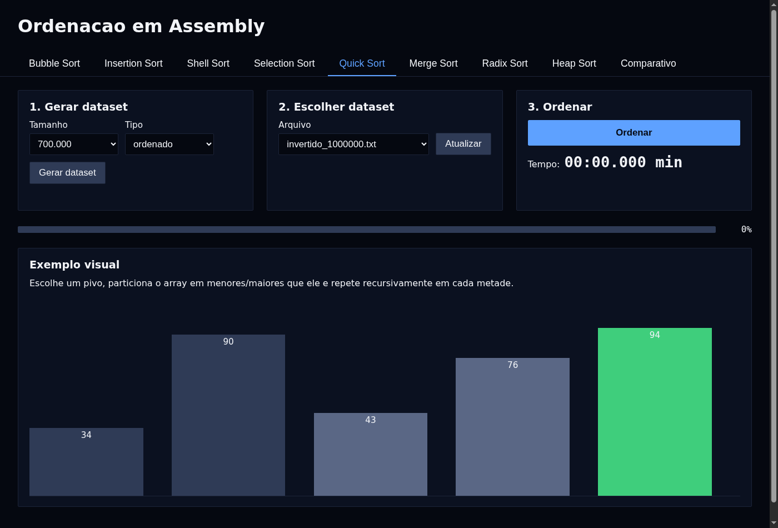
DEMONSTRAÇÃO
A interface web de comparação
Uma aba por algoritmo (Bubble → Heap) + aba Comparativo.
Gera datasets ordenado/invertido/randômico em vários tamanhos.
Executa a rotina NASM real, com cronômetro ao vivo (server.py).
Exemplo visual animado ilustra a lógica de cada algoritmo.
Compara tempos entre os algoritmos escolhidos lado a lado.
web/index.html, app.js, style.css — servidos por server.py em localhost:8000
10

Slide 11
CONCLUSÕES
O que o projeto demonstrou
1
2
3
Complexidade não é teoria abstrata
Assembly + Python + Web funcionam juntos
Medir é melhor que estimar
A diferença entre O(n²) e O(n log n) apareceu como minutos vs. milissegundos, no mesmo hardware e nos mesmos dados.
Rotinas de baixo nível em NASM, expostas por uma API Python limpa e consumidas por uma interface HTTP simples.
Os benchmarks reais em datasets de até 2 milhões de elementos confirmaram o comportamento esperado da teoria.
pesquisa_ordenacao — relatorio/relatorio_atividade2.pdf
11

Slide 12
Obrigado!
Perguntas?
Projeto: pesquisa_ordenacao — algoritmos de ordenação em Assembly

